Slide 1
Web Todolist
dengan Laravel & MySQL
Eko Kurniawan Khannedy

Slide 2
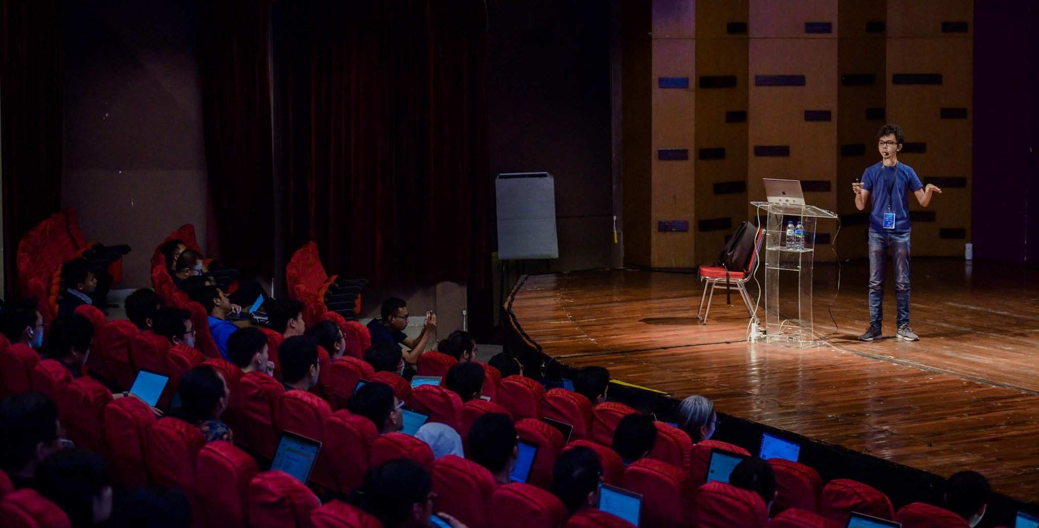
Eko Kurniawan Khannedy
Technical architect at one of the biggest ecommerce company in Indonesia
12+ years experiences
www.programmerzamannow.com
youtube.com/c/ProgrammerZamanNow

Slide 3
Eko Kurniawan Khannedy
Telegram : @khannedy
Linkedin : https://www.linkedin.com/company/programmer-zaman-now/
Facebook : fb.com/ProgrammerZamanNow
Instagram : instagram.com/programmerzamannow
Youtube : youtube.com/c/ProgrammerZamanNow
Telegram Channel : t.me/ProgrammerZamanNow
Tiktok : https://tiktok.com/@programmerzamannow
Email : echo.khannedy@gmail.com

Slide 4
Sebelum Belajar
Kelas Pemrograman PHP oleh Programmer Zaman Now
Kelas Git oleh Programmer Zaman Now
Laravel Eloquent

Slide 5
Membuat Project

Slide 6
Membuat Project
Kita akan lanjutkan project Laravel Web & Todolist yang sebelumnya pernah dibuat, namun tidak menggunakan MySQL
https://github.com/ProgrammerZamanNow/laravel-dasar-todolist

Slide 7
Upgrade ke Laravel 10
Sebelumnya, kita membuat web nya menggunakan Laravel 9, sekarang kita akan upgrade terlebih dahulu ke versi Laravel 10
https://laravel.com/docs/10.x/upgrade

Slide 8
User Model

Slide 9
User Service

Slide 10
User Test

Slide 11
Todo Model

Slide 12
Todo Service

Slide 13
Todo Test

Slide 14
Manual Test

Slide 15
Penutup

